Slide 1
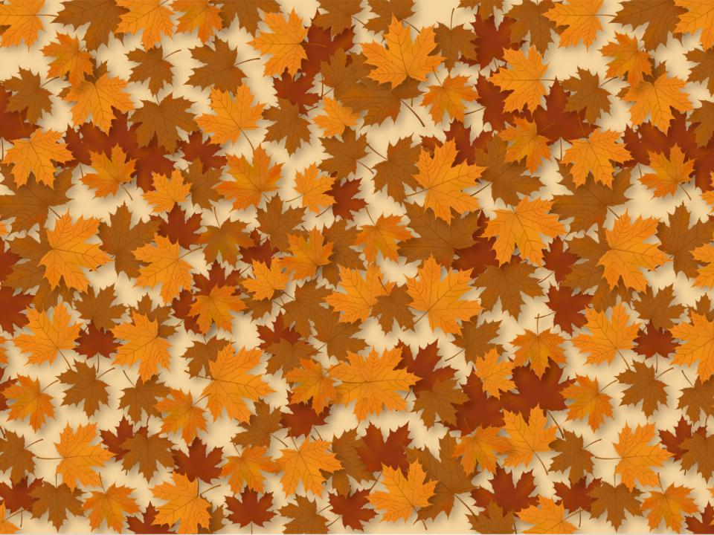
СУББОТНИК
Группа №8 «Веснушки»
Воспитатель: Маврина И.Н.
2019

Slide 2
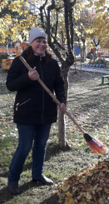
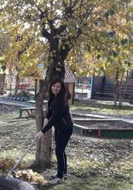
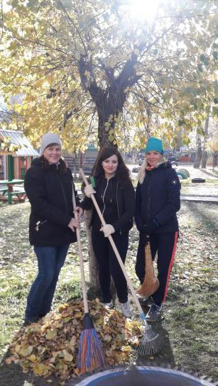
ГРАБЛИ МЫ С СОБОЙ БЕРЕМ, НА СУББОТНИК МЫ ПОЙДЕМ!
Позабыты борщ,
Котлеты,
Нам сегодня
Не до них!
Нужно навести
Порядок,
Так сказать –
Последний штрих!
Пример покажем Малышам, как Надобно трудиться.
Наука эта в жизни Им, бесспорно, Пригодится

Slide 3
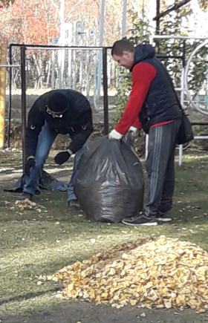
Мама Саши к нам пришла,
всю веранду прибрала!
Всё вверх дном перевернула,
Генералить начала.
И под лавки заглянула,
Что не нужно-убрала.
Непогода нипочём!
Её сердце – горячо!
Папы наши – это чудо,
Полюбуйтесь-ка на них!
Чистят, листья выгребают,
Не мужчины – просто стих!

Slide 4
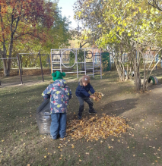
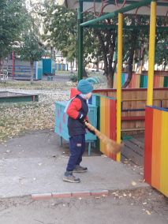
- Обьясните детворе, Что творится во дворе? Тут и там костры дымят, Люди вёдрами гремят, Кто корчует, кто сажает, Кто гребёт, кто нагружает... Даже наш дворовый кот У крыльца хвостом метёт!
- Раз субботник на дворе - Дайте дело детворе!
- Сколько мусора здесь,
друг!
Приберем-ка всё вокруг

Slide 5
Вы все потрудились
На пользу детсада,
И вся детвора
Чистоте очень рада!
Работали дружно,
Вам грабли – пушок!
Родители наши,
Накал ваш высок!
Спасибо вам за помощь многократно!
Спасибо вам за добрые дела!
Сказать, поверьте, нам приятно,
Большущей БЛАГОДАРНОСТИ слова

